Slide 1
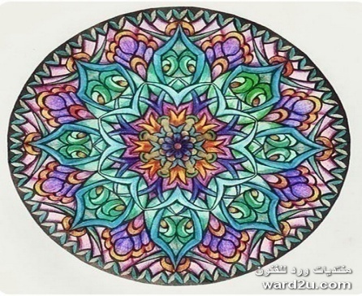
الزخرفي
مجال
الرسم

Slide 2
مجال الرسم الزخرفي
مواضيع المجال
الموضوع الأول:
نباتاتي الطبيعية زخارف جميلة.
الموضوع الثاني:
إطارات جميلة لزخارفي المتعاكسة.

Slide 3
الموضوع الأول
نباتاتي الطبيعية زخارف جميلة

Slide 4
درسنا معًا أن للزخارف أنواعًا ثلاثة وهي زخارف نباتية وزخارف هندسية وزخارف خطية كتابية.

Slide 5
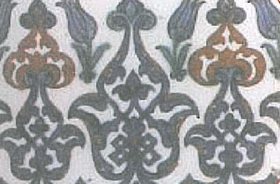
نشاط (1)
نباتية
1- زخارف..........
أ- لاحظ مجموعة الصور التالية، الشكل (1)، والشكل (2)، والشكل (3)، والشكل (4)، ولتحدد مسميات هذه الزخارف........
إسلامية
شكل (1)

Slide 6
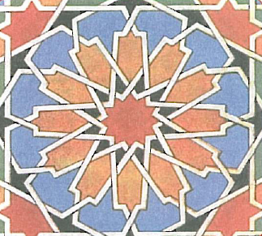
نشاط (1)
هندسية
2- زخارف..........
أ- لاحظ مجموعة الصور التالية، الشكل (1)، والشكل (2)، والشكل (3)، والشكل (4)، ولتحدد مسميات هذه الزخارف........
إسلامية
شكل (2)

Slide 7
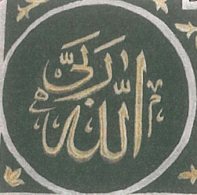
نشاط (1)
خطية كتابية
3- زخارف..............
أ- لاحظ مجموعة الصور التالية، الشكل (1)، والشكل (2)، والشكل (3)، والشكل (4)، ولتحدد مسميات هذه الزخارف........
إسلامية
شكل (3)

Slide 8
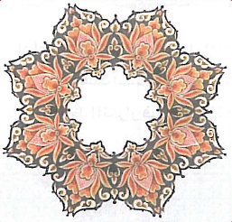
نشاط (1)
نباتية
4- زخارف.........
أ- لاحظ مجموعة الصور التالية، الشكل (1)، والشكل (2)، والشكل (3)، والشكل (4)، ولتحدد مسميات هذه الزخارف........
إسلامية
شكل (4)

Slide 9
نشاط (1)
ب- أبحث عن تصميمات لعناصر زخرفية متنوعة.

Slide 10
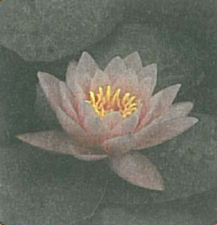
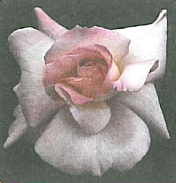
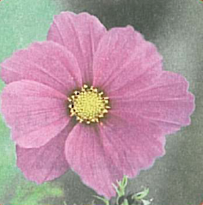
نشاط (2)
أ- تأمل هذه الصور واذكر ما هي العناصر الطبيعية بها.
الأزهار
شكل (5): مجموعة من الأزهار الطبيعية المختلفة في الشكل

Slide 11
نشاط (2)
ب- هل يمكنك الاستفادة منها في رسم وحدة زخرفية نباتية بسيطة ........................................................................... فلتحاول.
نعم يمكننا الاستفادة منها في رسم وحدات زخرفية.
شكل (5): مجموعة من الأزهار الطبيعية المختلفة في الشكل

Slide 12
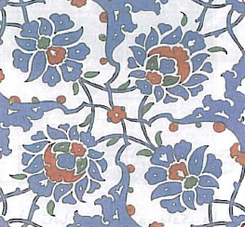
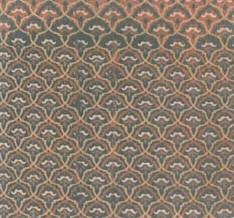
نشاط (3)
أمامك الشكل (6)، الشكل (7).
أ- هل يمكنك استنتاج مفهوم التكرار في الزخرفة؟
شكل (7)
شكل (6)

Slide 13
هو نسخ الشكل عدة مرات لنحصل في النهاية على شكل زخرفي متسلسل.

Slide 14
نشاط (3)
أمامك الشكل (6)، الشكل (7).
ب- لاحظ التكرار في الزخرفة الإسلامية، هل يمكنك وصف ما تراه؟
شكل (7)
شكل (6)

Slide 15
نعم، أرى أن الأشكال تكررت مرات كثيرة؛ لينتج في النهاية مثل هذا الشكل.

Slide 16
نشاط (4)
الزخارف النباتية نلاحظها في كثير من الأشياء حولنا ويمكن الاستفادة منها في رسم زخارف متنوعة تفيد في تزيين المنزل...كعمل بطاقة تهنئة.
فلتقم برسم وحدة زخرفية تفيد في تزيين منزلك.

Slide 17
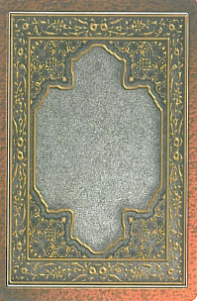
شكل (9): صورة لإطار لوحة جدارية
شكل (8): بطاقة تهنئة

Slide 18
أنواع التكرار في الزخرفة:

Slide 19
التكرار العادي:
وفيه تجاور الوحدات في وضع ثابت واحد متناوب.
شكل (10): التكرار العادي

Slide 20
التكرار المتعاكس:
وفيه تتجاور الوحدات الزخرفية في أوضاع متعاكسة تارة إلى الأعلى أو الأسفل وتارة إلى اليمين أو إلى الشمال بشكل متعاكس.
شكل (11): التكرار المتعاكس.

Slide 21
التكرار المتبادل:
وهو استخدام وحدتين زخرفيتين مختلفتين في تجاور وتعاقب الواحدة تلو الأخرى.
شكل (12): التكرار المتبادل

Slide 22
نشاط (5)
أمامك وحدتان زخرفيتان نباتيتان الشكل (13)، والشكل (14) هل يمكنك ملء المساحات التالية الشكل (15)، والشكل (16)، بأحد أنواع التكرار المستخدمة في الفنون الزخرفية مع تلوينها بالأقلام الملونة.

Slide 23
شكل (14)
شكل (13)

Slide 24
شكل (15)
شكل (16)

